Slide 1
Module 7
Configuration et résolution des problèmes d'accès à distance
Notes:
Présentation : 120 minutes
Atelier pratique : 120 minutes
À la fin de ce module, les stagiaires seront à même d'effectuer les tâches suivantes :
configurer l'accès réseau ;
configurer l'accès à un réseau privé virtuel (VPN) ;
décrire le rôle des stratégies réseau ;
dépanner le service de routage et d'accès à distance ;
configurer DirectAccess, une fonctionnalité des systèmes d'exploitation Windows® 7 et Windows 8.
Documents de cours
Pour animer ce module, vous devez disposer du fichier Microsoft® Office PowerPoint® 22411B_07.pptx.
Important : il est recommandé d'utiliser PowerPoint 2007 ou une version plus récente pour afficher les diapositives de ce cours. Si vous utilisez la Visionneuse PowerPoint ou une version antérieure d'Office PowerPoint, il se peut que les diapositives ne s'affichent pas correctement.
Préparation
Pour préparer ce module, vous devez effectuer les tâches suivantes :
lire tous les documents de cours relatifs à ce module ;
vous exercer à exécuter les démonstrations ;
exécuter les ateliers ;
passer en revue la section « Contrôle des acquis et éléments à retenir » et réfléchir à la façon de l'utiliser pour que les stagiaires puissent approfondir leurs connaissances et les mettre en pratique dans le cadre de leur fonction.
22411B
7: Configuration et résolution des problèmes d'accès à distance
(Autres remarques figurent sur la diapositive suivante.)

Slide 2
Notes:
Lors de la préparation de ce cours, il est impératif que vous exécutiez vous-même les ateliers afin de comprendre comment ils fonctionnent et les concepts abordés dans chacun d'entre eux. Vous serez ainsi
à même de fournir des conseils avisés aux stagiaires qui peuvent rester bloqués lors d'un atelier. Vous serez également plus en mesure d'organiser votre cours afin de vous assurer que tous les concepts abordés dans les ateliers sont également traités dans votre cours.
22411B
7: Configuration et résolution des problèmes d'accès à distance

Slide 3
Vue d'ensemble du module
Configuration de l'accès réseau Configuration de l'accès VPN Vue d'ensemble des stratégies réseau Résolution des problèmes du service de routage et d'accès à distance Configuration de DirectAccess
Notes:
Décrivez brièvement le contenu du module.
22411B
7: Configuration et résolution des problèmes d'accès à distance

Slide 4
Leçon 1: Configuration de l'accès réseau
Composants d'une infrastructure de services d'accès réseau Qu'est-ce que le rôle Services de stratégie et d'accès réseau ? Qu'est-ce que le rôle Accès à distance ? Authentification réseau et autorisation Méthodes d'authentification Qu'est-ce qu'une infrastructure à clé publique ? Intégration du protocole DHCP au service Routage et accès distant
Notes:
Décrivez brièvement le contenu de la leçon.
22411B
7: Configuration et résolution des problèmes d'accès à distance

Slide 5
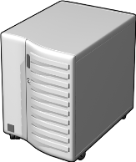
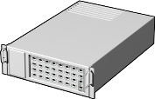
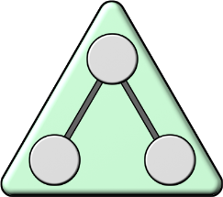
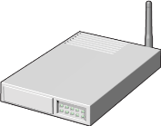
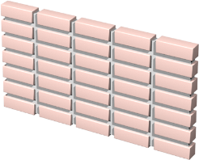
Composants d'une infrastructure de services d'accès réseau
Serveur VPN
Périphériques IEEE 802.1X
AD DS
Serveur NPS
Autorité HRA (Health Registration Authority)
Internet
Serveur DHCP
Serveur de stratégie de contrôle d'intégrité NAP
Réseau de périmètre
Intranet
Autorité de certification
Réseau restreint
Serveurs de mise à jour
Notes:
Discutez de l'infrastructure sous-jacente d'un service d'accès réseau complet.
Examinez le graphique de la diapositive et expliquez les différentes options de connexion que vous pouvez utiliser dans un environnement de système d'exploitation Windows utilisant le service de serveur NPS (Network Policy Server) et le service de routage et d'accès à distance.
Remarque : ne consacrez pas trop de temps à discuter des composants de protection d'accès réseau (NAP) ; ils seront présentés ultérieurement dans le cours.
22411B
7: Configuration et résolution des problèmes d'accès à distance

Slide 6
Qu'est-ce que le rôle Services de stratégie et d'accès réseau ?
Avec le rôle Services de stratégie et d'accès réseau, vous pouvez :
Appliquer des stratégies de contrôle d'intégrité
Aider à sécuriser l'accès sans fil et câblé
Centraliser la gestion de la stratégie réseau
Notes:
Décrivez chacune des fonctions de la diapositive. Rappelez aux stagiaires que le composant d'accès à distance est distinct du rôle Services de stratégie et d'accès réseau dans Windows Server® 2012, et qu'il doit donc être installé en tant que rôle distinct.
22411B
7: Configuration et résolution des problèmes d'accès à distance

Slide 7
Qu'est-ce que le rôle Accès à distance ?
Vous pouvez utiliser le rôle d'accès à distance pour :
Fournir aux utilisateurs distants un accès aux ressources d'un réseau privé au moyen de services VPN ou de services d'accès à distance
Fournir des services NAT
Fournir des services de réseau local et étendu pour connecter des segments réseau
Activer et configurer DirectAccess
Notes:
Décrivez chacun des services mentionnés dans la diapositive. Cela vous permettra de présenter les leçons suivantes, lesquelles portent sur les fonctions prises en charge par le rôle Accès à distance.
22411B
7: Configuration et résolution des problèmes d'accès à distance

Slide 8
Authentification réseau et autorisation
Authentification :
Vérifie les informations d'identification d'une tentative de connexion
Utilise un protocole d'authentification pour envoyer les informations d'identification du client d'accès à distance au serveur d'accès à distance sous la forme de texte en clair ou sous forme chiffrée
L'autorisation :
Vérifie que la tentative de connexion est autorisée
Se produit une fois que l'authentification a réussi
Notes:
Assurez-vous que les stagiaires comprennent bien la différence entre l'authentification et l'autorisation. Insistez sur le fait que l'autorisation a lieu après que l'authentification a réussi.
22411B
7: Configuration et résolution des problèmes d'accès à distance

Slide 9
Méthodes d'authentification
Protocole | Description | Niveau de sécurité
PAP | Mots de passe en clair. Généralement utilisé si le client d'accès à distance et le serveur d'accès à distance ne peuvent pas négocier une forme de validation plus sécurisée | Protocole d'authentification le moins sécurisé. N'offre aucune protection contre les attaques par relecture, l'emprunt d'identité du client distant et l'emprunt d'identité du serveur distant
CHAP | Protocole d'authentification de type demande/réponse qui utilise le schéma de hachage MD5 | Sécurité accrue par rapport au protocole PAP dans le sens où le mot de passe n'est pas envoyé sur le lien PPP Une version en clair du mot de passe est requise pour valider la réponse à la demande d'accès. N'offre aucune protection contre l'emprunt d'identité du serveur distant
MS-CHAPv2 | Mise à niveau du protocole MS-CHAP. Propose une authentification bidirectionnelle, également appelée authentification mutuelle. Le client d'accès à distance reçoit confirmation que le serveur d'accès à distance auquel il tente d'accéder a accès au mot de passe de l'utilisateur | Assure une plus forte sécurité que le protocole CHAP
EAP | Permet l'authentification arbitraire d'une connexion d'accès à distance en utilisant des modèles d'authentification, appelés types de protocole EAP | Offre la plus forte sécurité en proposant la plus grande flexibilité en termes de solutions d'authentification
Notes:
Discutez de chacun des protocoles d'authentification et expliquez pourquoi il n'est pas souhaitable d'autoriser l'utilisation des protocoles PAP (Password Authentication Protocol), CHAP (Challenge Handshake Authentication Protocol) et MS-CHAP v2 (Microsoft Challenge Handshake Authentication Protocol) comme options d'une solution de service de routage et d'accès à distance, cela en raison de l'absence de chiffrement ou d'un chiffrement trop faible.
Le protocole MS-CHAP v2 peut être utile pour prendre en charge les clients hérités qui sont dans l'incapacité d'utiliser les méthodes d'authentification plus récentes et robustes. Le protocole CHAP peut également permettre de prendre en charge les protocoles d'authentification de certains clients non-Microsoft.
Présentez l'authentification EAP (Extensible Authentication Protocol) et PEAP (Protected Extensible Authentication Protocol) et les exigences des certificats X.509.
22411B
7: Configuration et résolution des problèmes d'accès à distance

Slide 10
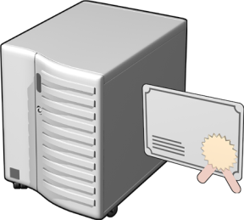
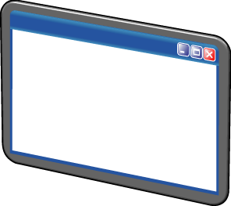
Qu'est-ce qu'une infrastructure à clé publique ?
Autorité de certification
Certificats numériques
Modèles de certificats
Listes de révocation de certificats et répondeurs en ligne
Applications et services compatibles avec la clé publique
Outils de gestion des certificats et des autorités de certification
.
AIA et CDP
Notes:
Décrivez brièvement les composants de la solution PKI.
22411B
7: Configuration et résolution des problèmes d'accès à distance

Slide 11
Intégration du protocole DHCP au service Routage et accès distant
Vous pouvez fournir des configurations IP aux clients distants en utilisant l'un des deux moyens suivants :
Un pool statique créé sur le serveur de routage et d'accès à distance à utiliser avec les clients distants
Un serveur DHCP
Les serveurs DHCP exécutant Windows Server 2012 :
Fournissent une classe d'utilisateur prédéfinie appelée Classe de routage et d'accès distant par défaut
Sont utiles pour affecter des options fournies uniquement aux clients de routage et d'accès à distance
Notes:
Expliquez que l'administrateur du service d'accès à distance peut fournir un pool d'adresses sur le serveur de routage et d'accès à distance de manière à prendre en charge les clients distants avec une configuration IP ou choisir d'utiliser l'infrastructure DHCP (Dynamic Host Configuration Protocol) existante sur le réseau local d'entreprise.
Si l'administrateur choisit d'utiliser le serveur DHCP existant, le serveur Routage et accès distant acquiert un pool de 10 adresses IP au minimum. Le serveur de routage et d'accès à distance applique la première adresse IP à sa propre interface et les neuf adresses restantes sont utilisées pour les connexions de clients distants. Une fois les 10 premières adresses IP affectées, le serveur de routage et d'accès à distance se retourne vers le serveur DHCP pour acquérir 10 adresses IP supplémentaires.
22411B
7: Configuration et résolution des problèmes d'accès à distance

Slide 12
Leçon 2: Configuration de l'accès VPN
Qu'est-ce qu'une connexion VPN ? Protocoles de tunneling pour les connexions VPN Qu'est-ce qu'une Reconnexion VPN ? Configuration requise Démonstration : Procédure de configuration d'un accès VPN Réalisation de tâches de configuration supplémentaires Qu'est-ce que le Kit d'administration du Gestionnaire des connexions ? Démonstration : Procédure de création d'un profil de connexion
Notes:
Décrivez brièvement le contenu de la leçon.
22411B
7: Configuration et résolution des problèmes d'accès à distance

Slide 13
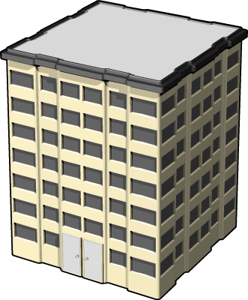
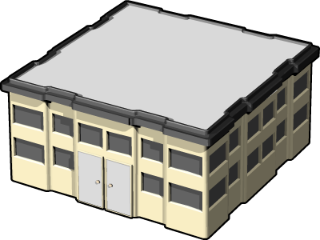
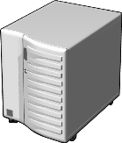
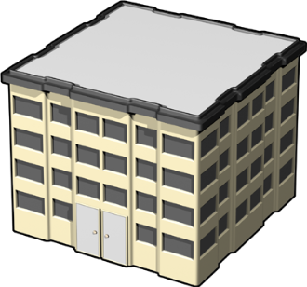
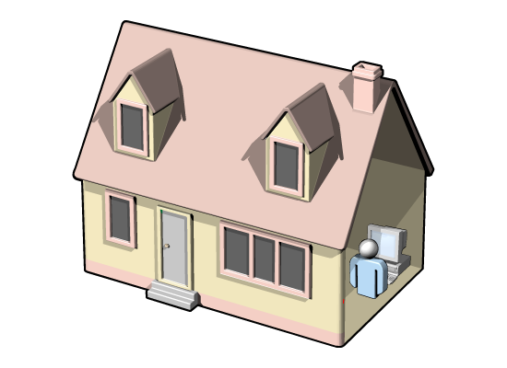
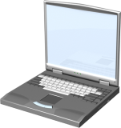
Qu'est-ce qu'une connexion VPN ?
Siège
Grande succursale
Petite succursale
Serveur VPN
Serveur VPN
Moyenne succursale
Serveur VPN
VPN
Bureau à domicile avec client VPN
Serveur VPN
Utilisateur distant avec client VPN
Notes:
Décrivez de quelle manière une connexion VPN est utilisée pour connecter des clients de réseau distant. Présentez la diapositive tout en expliquant les avantages de l'utilisation d'un réseau public (Internet) pour s'infiltrer en toute sécurité dans le réseau local d'entreprise et accéder aux ressources.
Les principaux avantages de l'utilisation d'une connexion VPN, par rapport à une connexion d'accès à distance, sont les économies de coût et une plus grande bande passante.
Expliquez les propriétés d'une connexion VPN dans chacun des domaines suivants :
encapsulation ;
Authentification
chiffrement des données.
22411B
7: Configuration et résolution des problèmes d'accès à distance

Slide 14
Protocoles de tunneling pour les connexions VPN
Windows Server 2012 prend en charge les protocoles de tunneling VPN suivants :
PPTP
L2TP/IPsec
SSTP
IKEv2
Notes:
Présentez les différences de prise en charge de chacun des protocoles clients. Vous pouvez aborder les conditions requises du port pour chaque protocole VPN :
pour implémenter le protocole PPTP (Point-to-Point Tunneling Protocol), vous devez configurer votre pare-feu de manière à autoriser le port TCP (Transmission Control Protocol) 1723 et le protocole IP 47 ;
pour implémenter le protocole L2TP (Layer 2 Tunneling Protocol), vous devez configurer votre pare-feu de manière à autoriser le port UDP (User Datagram Protocol) 500, le port UDP 1701, le port UDP 4500 et le protocole IP 50 ;
pour implémenter le protocole SSTP (Secure Socket Tunneling Protocol), vous devez configurer votre pare-feu de manière à autoriser le port TCP 443 ;
pour implémenter IKEv2 (Internet Key Exchange version 2), vous devez configurer votre pare-feu de manière à autoriser le port UDP 500.
22411B
7: Configuration et résolution des problèmes d'accès à distance

Slide 15
Qu'est-ce qu'une Reconnexion VPN ?
La reconnexion VPN maintient la connectivité lors des pannes réseau
Reconnexion VPN :
Fournit une connectivité VPN transparente et cohérente
Utilise la technologie IKEv2
Rétablit automatiquement les connexions VPN quand la connectivité est disponible
Maintient la connexion si les utilisateurs se déplacent entre plusieurs réseaux
Fournit un statut de connexion transparent aux utilisateurs
Notes:
Fournissez une vue d'ensemble de la Reconnexion VPN. Vous pouvez présenter l'exemple suivant aux stagiaires en matière de Reconnexion VPN :
Prenons l'exemple d'un utilisateur avec un ordinateur portable équipé de Windows XP. Lorsque l'utilisateur emprunte le train pour se rendre sur son lieu de travail, il se connecte à Internet à l'aide d'une clé 3G, puis établit une connexion VPN au réseau de l'entreprise. Quand le train passe dans un tunnel, la connexion Internet s'interrompt. Une fois que le train est sorti du tunnel, l'utilisateur doit recomposer le numéro pour établir la connexion VPN, mais aussi chaque fois qu'il perd la connectivité Internet. Si l'utilisateur a Windows 7 ou Windows 8, le système d'exploitation de l'ordinateur semble maintenir la connectivité Internet avec la Reconnexion VPN. Le client sera automatiquement reconnecté au VPN une fois que la connectivité du réseau sous-jacent sera rétablie.
22411B
7: Configuration et résolution des problèmes d'accès à distance

Slide 16
Configuration requise
La configuration requise du serveur VPN comprend les éléments suivants :
Deux interfaces réseau (publique et privée)
Allocation d'adresses IP (pool statique ou serveur DHCP)
Fournisseur d'authentification (serveur NPS/RADIUS ou le serveur VPN)
Considérations relatives à l'agent de relais DHCP
Appartenance au groupe Administrateurs local ou équivalent
Notes:
Abordez l'importance de renommer les connexions par réseau local pour refléter leur portée (public ou privé) et présentez les meilleures pratiques en la matière.
Expliquez la différence entre l'utilisation d'un serveur DHCP interne et d'un pool statique.
Entamez une discussion avec les stagiaires à propos des conditions requises restantes de la configuration. Demandez-leur de considérer en particulier les points suivants :
Pourquoi utiliseriez-vous plutôt un serveur RADIUS (Remote Authentication Dial-in User Service) qu'un serveur VPN pour l'authentification ? (En règle générale, vous disposez de plusieurs serveurs VPN, ou afin de centraliser la gestion de comptes et les enregistrements.)
Avez besoin-vous d'un agent de relais ? (Le serveur DHCP se trouve-t-il sur un segment distinct du réseau local ?)
22411B
7: Configuration et résolution des problèmes d'accès à distance

Slide 17
Démonstration : Procédure de configuration d'un accès VPN
Dans cette démonstration, vous allez apprendre à :
Configurer l'accès à distance en tant que serveur VPN
Configurer un client VPN
Notes:
Laissez l'ordinateur virtuel en exécution pour les démonstrations suivantes.
Étapes de préparation
Vous devez disposer des ordinateurs virtuels 22411B-LON-DC1, 22411B-LON-RTR et 22411B-LON-CL2 pour cette démonstration.
Procédure de démonstration
Configurer l'accès à distance en tant que serveur VPN
Ouvrez une session sur LON-RTR en tant qu'ADATUM\Administrateur avec le mot de passe Pa$$w0rd.
Au besoin, cliquez sur l'icône Gestionnaire de serveur dans la barre des tâches.
Dans le volet Détails, cliquez sur Ajouter des rôles et des fonctionnalités.
Dans l'Assistant Ajout de rôles et de fonctionnalités, cliquez sur Suivant.
Sur la page Sélectionner le type d'installation, cliquez sur Installation basée sur un rôle ou une fonctionnalité, puis cliquez sur Suivant.
Dans la page Sélectionner le serveur de destination, cliquez sur Suivant.
Sur la page Sélectionner des rôles de serveurs, activez la case à cocher Services de stratégie et d'accès réseau.
Cliquez sur Ajouter des fonctionnalités, puis cliquez sur Suivant à deux reprises.
Sur la page Services de stratégie et d'accès réseau, cliquez sur Suivant.
Sur la page Sélectionner des services de rôle, vérifiez que la case à cocher Serveur NPS (Network Policy Server) est activée, puis cliquez sur Suivant.
Sur la page Confirmer les sélections d'installation, cliquez sur Installer.
Vérifiez que l'installation a réussi, puis cliquez sur Fermer.
Fermez la fenêtre du Gestionnaire de serveur.
Suspendez le pointeur de la souris dans le coin inférieur gauche de la barre des tâches, puis cliquez sur Accueil.
22411B
7: Configuration et résolution des problèmes d'accès à distance
(Autres remarques figurent sur la diapositive suivante.)

Slide 18
Notes:
Dans le menu Accueil, cliquez sur Serveur NPS (Network Policy Server).
Dans le volet de navigation du Gestionnaire de stratégies réseau, cliquez avec le bouton droit sur NPS (local), puis cliquez sur Inscrire un serveur dans Active Directory.
Dans la zone de message Serveur NPS (Network Policy Server), cliquez sur OK.
Dans la boîte de dialogue Serveur NPS (Network Policy Server) suivante, cliquez sur OK.
Laissez la fenêtre de la console Serveur NPS (Network Policy Server) ouverte.
Suspendez le pointeur de la souris dans le coin inférieur gauche de la barre des tâches, puis cliquez sur Accueil.
Dans Accueil, cliquez sur Outils d'administration, puis double-cliquez sur Routage et accès distant. Si l'Assistant Activation de DirectAccess s'ouvre, cliquez sur Annuler, puis sur OK.
Dans la console Routage et accès distant, cliquez avec le bouton droit sur LON-RTR (local), puis cliquez sur Désactiver le routage et l'accès à distance.
Dans la boîte de dialogue, cliquez sur Oui.
Dans la console Routage et accès distant, cliquez avec le bouton droit sur LON-RTR (local), puis cliquez sur Configurer et activer le routage et l'accès à distance.
Cliquez sur Suivant, cliquez sur Accès à distance (connexion à distance ou VPN), puis cliquez sur Suivant.
Activez la case à cocher VPN, puis cliquez sur Suivant.
Cliquez sur l'interface réseau Connexion au réseau local 2, désactivez la case à cocher Sécuriser l'interface sélectionnée en configurant des filtres de paquet statiques, puis cliquez sur Suivant.
Sur la page Attribution d'adresses IP, cliquez sur À partir d'une plage d'adresses spécifiée, puis cliquez sur Suivant.
22411B
7: Configuration et résolution des problèmes d'accès à distance
(Autres remarques figurent sur la diapositive suivante.)

Slide 19
Notes:
Sur la page Assignation de plages d'adresses, cliquez sur Nouveau. Dans le champ Adresse IP de début, saisissez 172.16.0.100, dans le champ Adresse IP de fin, saisissez 172.16.0.110, puis cliquez sur OK.
Vérifiez que 11 adresses IP ont été attribuées aux clients distants, puis cliquez sur Suivant.
Sur la page Gestion de serveurs d'accès à distance multiples, cliquez sur Suivant.
Cliquez sur Terminer.
Dans la boîte de dialogue Routage et accès distant, cliquez sur OK.
Si vous y êtes invité, cliquez de nouveau sur OK.
Configurer un client VPN
Basculez vers LON-CL2.
Ouvrez une session en tant qu'ADATUM\Administrateur avec le mot de passe Pa$$w0rd.
Cliquez sur Accueil, saisissez Panneau, puis dans la liste Applications, cliquez sur Panneau de configuration.
Dans Panneau de configuration, cliquez sur Réseau et Internet, sur Centre Réseau et partage, puis sur Configurer une nouvelle connexion ou un nouveau réseau.
Sur la page Choisir une option de connexion, cliquez sur Connexion à un espace de travail, puis sur Suivant.
Sur la page Comment voulez-vous vous connecter ?, cliquez sur Utiliser ma connexion Internet (VPN).
Cliquez sur Je configurerai une connexion Internet ultérieurement.
Sur la page Entrez l'adresse Internet à laquelle vous souhaitez vous connecter, dans le champ Adresse Internet, tapez 10.10.0.1.
Dans la zone Nom de la destination, tapez VPN Adatum.
Activez la case à cocher Autoriser d'autres personnes à utiliser cette connexion, puis cliquez sur Créer.
22411B
7: Configuration et résolution des problèmes d'accès à distance
(Autres remarques figurent sur la diapositive suivante.)

Slide 20
Notes:
Dans la fenêtre Centre Réseau et partage, cliquez sur Modifier les paramètres de la carte.
Cliquez avec le bouton droit sur la connexion VPN Adatum, cliquez sur Propriétés, puis cliquez sur l'onglet Sécurité.
Dans l'onglet Sécurité, dans la liste Type de réseau VPN, cliquez sur Protocole PPTP (Point to Point Tunneling Protocol).
Sous Authentification, cliquez sur Autoriser ces protocoles, puis cliquez sur OK.
Dans la fenêtre Connexions réseau, cliquez avec le bouton droit sur la connexion VPN Adatum, puis cliquez sur Connecter/Déconnecter.
Dans la liste Réseaux de droite, cliquez sur VPN Adatum, puis sur Connexion.
Dans Authentification réseau, dans la zone de texte Nom d'utilisateur, saisissez ADATUM\Administrateur.
Dans la zone de texte Mot de passe, saisissez Pa$$w0rd, puis cliquez sur OK.
Attendez que la connexion VPN soit établie. La connexion échoue. Vous recevez une erreur relative aux problèmes d'authentification. Ce message sera abordé dans une démonstration ultérieure.
Fermez toutes les fenêtres.
22411B
7: Configuration et résolution des problèmes d'accès à distance

Slide 21
Réalisation de tâches de configuration supplémentaires
Vous pourriez devoir effectuer des étapes supplémentaires pour aider à sécuriser l'installation de l'accès à distance :
Configurer des filtres de paquets statiques
Configurer des services et des ports
Ajuster les niveaux d'enregistrement pour les protocoles de routage
Configurer le nombre de ports VPN
Créer un profil Gestionnaire de connexions pour les utilisateurs
Ajouter les services de certificats
Renforcer la sécurité de l'accès à distance
Renforcer la sécurité VPN
Implémenter la fonctionnalité Reconnexion VPN
Notes:
Expliquez aux stagiaires qu'après avoir activé le service d'accès à distance, ils doivent réaliser des tâches supplémentaires pour sécuriser la solution de routage et d'accès à distance de sorte qu'elle réponde aux spécifications :
Configurer des filtres statiques (d'entrée/de sortie) de manière à créer des restrictions et des autorisations de trafic réseau.
Ajuster les options d'enregistrement pour surveiller l'utilisation et résoudre les problèmes de connectivité.
Configurer les ports VPN disponibles. Par exemple, vous pouvez augmenter le nombre de ports L2TP et supprimer toutes les connexions PPTP et SSTP. Configurez les ports de manière à prendre en charge le nombre d'utilisateurs et les types de connexions autorisés.
Créer un profil Gestionnaire des connexions pour automatiser la configuration des connexions RRAS sur les ordinateurs clients.
Ajouter les services de certificats si vous envisagez d'utiliser des méthodes d'authentification nécessitant des certificats d'utilisateur/ordinateur.
Renforcer la sécurité en désactivant les protocoles d'authentification que vous ne souhaitez pas autoriser.
Utilisez les informations de référence pour développer chacun de ces points.
22411B
7: Configuration et résolution des problèmes d'accès à distance

Slide 22
Qu'est-ce que le Kit d'administration du Gestionnaire des connexions ?
La console CMAK :
Vous permet de personnaliser l'expérience de connexion à distance des utilisateurs en créant des connexions prédéfinies sur les serveurs et les réseaux à distance
Crée un fichier exécutable qui peut être exécuté sur un ordinateur client pour établir une connexion réseau que vous avez désignée
Réduit les demandes adressées à l'assistance technique concernant la configuration des connexions d'accès à distance en :
Facilitant la résolution des problèmes dans la mesure où la configuration est connue
Réduisant les risques d'erreur des utilisateurs lors de la configuration de leurs propres objets de connexion
Notes:
Expliquez les avantages du stockage des configurations RAS (Remote Access Service) sous forme de fichiers exécutables que vous pouvez envoyer par courrier électronique, placer sur un média amovible ou rendre accessibles depuis des partages de fichiers, par rapport à la configuration manuelle des objets de connexion. Présentez également les avantages du processus de dépannage.
Assurez-vous que les stagiaires comprennent bien que du fait que l'Assistant Kit d'administration du Gestionnaire des connexions (CMAK) crée un fichier exécutable, il existe différentes méthodes de distribution d'un profil de connexion aux utilisateurs.
22411B
7: Configuration et résolution des problèmes d'accès à distance

Slide 23
Démonstration : Procédure de création d'un profil de connexion
Dans cette démonstration, vous allez apprendre à :
Installer les services CMAK
Créer un profil de connexion
Examiner le profil
Notes:
Laissez l'ordinateur virtuel en exécution pour les démonstrations suivantes.
Étapes de préparation
Les ordinateurs virtuels requis, 22411B-LON-DC1, 22411B-LON-RTR et 22411B-LON-CL2, devraient déjà s'exécuter après la démonstration précédente.
Procédure de démonstration
Installer les services CMAK
Au besoin, ouvrez une session sur LON-CL2 en tant qu'ADATUM\Administrateur avec le mot de passe Pa$$w0rd.
Suspendez le pointeur de la souris dans le coin inférieur gauche de la barre des tâches, puis cliquez sur Accueil.
Dans Accueil, saisissez Panneau, puis dans la liste Applications, cliquez sur Panneau de configuration.
Dans le Panneau de configuration, cliquez sur Programmes.
Dans Programmes, cliquez sur Activer ou désactiver des fonctionnalités Windows.
Dans Fonctionnalités de Windows®, activez la case à cocher Kit d'administration du Gestionnaire des connexions Microsoft (CMAK) RAS, puis cliquez sur OK.
Cliquez sur Fermer.
Créer un profil de connexion
Dans le Panneau de configuration, cliquez sur Page d'accueil du Panneau de configuration.
Dans la liste Afficher par, cliquez sur Grandes icônes.
Cliquez sur Outils d'administration, puis double-cliquez sur Kit d'administration du Gestionnaire des connexions.
Dans l'Assistant Kit d'administration du Gestionnaire des connexions, cliquez sur Suivant.
Sur la page Sélectionner le système d'exploitation cible, cliquez sur Windows Vista ou version ultérieure, puis sur Suivant.
22411B
7: Configuration et résolution des problèmes d'accès à distance
(Autres remarques figurent sur la diapositive suivante.)

Slide 24
Notes:
Sur la page Créer ou modifier un profil Gestionnaire des connexions, cliquez sur Nouveau profil, puis sur Suivant.
Sur la page Spécifier les noms de service et de fichier, dans la zone de texte Nom du service, saisissez SS Adatum, dans la zone de texte Nom du fichier, saisissez Adatum, puis cliquez sur Suivant.
Sur la page Spécifier un nom de domaine, cliquez sur Ne pas ajouter de nom de domaine Kerberos au nom d'utilisateur, puis sur Suivant.
Sur la page Fusionner des informations à partir d'autres profils, cliquez sur Suivant.
Sur la page Ajouter une prise en charge des connexions VPN, activez la case à cocher Annuaire de ce profil.
Dans la zone de texte Nom de serveur VPN ou adresse IP, saisissez 10.10.0.1, puis cliquez sur Suivant.
Sur la page Créer ou modifier une entrée VPN, cliquez sur Suivant.
Sur la page Ajouter un annuaire téléphonique personnalisé, désactivez la case à cocher Téléchargement automatique des mises à jour de l'annuaire téléphonique, puis cliquez sur Suivant.
Sur la page Configurer des entrées d'accès à distance, cliquez sur Suivant.
Sur la page Spécifier des mises à jour de table de routage, cliquez sur Suivant.
Sur la page Configurer les paramètres proxy pour Internet Explorer, cliquez sur Suivant.
Sur la page Ajouter des actions personnalisées, cliquez sur Suivant.
Sur la page Afficher une image bitmap de connexion personnalisée, cliquez sur Suivant.
Sur la page Afficher une image bitmap d'annuaire téléphonique personnalisée, cliquez sur Suivant.
Sur la page Afficher des icônes personnalisées, cliquez sur Suivant.
Sur la page Inclure un fichier d'aide personnalisé, cliquez sur Suivant.
22411B
7: Configuration et résolution des problèmes d'accès à distance
(Autres remarques figurent sur la diapositive suivante.)

Slide 25
Notes:
Sur la page Afficher des informations de support technique personnalisées, cliquez sur Suivant.
Sur la page Afficher un contrat de licence personnalisé, cliquez sur Suivant.
Sur la page Installer des fichiers supplémentaires avec le profil Gestionnaire des connexions, cliquez sur Suivant.
Sur la page Générer le profil Gestionnaire des connexions et son programme, cliquez sur Suivant.
Sur la page Votre profil Gestionnaire des connexions est terminé et prêt à être distribué, cliquez sur Terminer.
Examiner le profil créé
Ouvrez l'Explorateur de fichiers.
Dans l'Explorateur de fichiers, développez successivement le lecteur C, Programmes, CMAK, Profils, Windows Vista and above, puis Adatum. Il s'agit des fichiers que vous devez distribuer.
Fermez toutes les fenêtres.
22411B
7: Configuration et résolution des problèmes d'accès à distance

Slide 26
Leçon 3: Vue d'ensemble des stratégies réseau
Qu'est-ce qu'une stratégie réseau ? Traitement des stratégies réseau Processus de création et de configuration d'une stratégie réseau Démonstration : Procédure de création d'une stratégie réseau
Notes:
Décrivez brièvement le contenu de la leçon.
22411B
7: Configuration et résolution des problèmes d'accès à distance

Slide 27
Qu'est-ce qu'une stratégie réseau ?
Une stratégie réseau comporte les éléments suivants :
Conditions
Contraintes
Paramètres
Notes:
Définissez les stratégies réseau comme des ensembles de conditions, de contraintes et de paramètres qui vous permettent de désigner les personnes autorisées à se connecter au réseau et les circonstances dans lesquelles elles peuvent se connecter.
Vérifiez que les stagiaires comprennent bien la définition d'une stratégie réseau, de même que les conditions, les contraintes et les paramètres des stratégies réseau. Présentez les deux stratégies par défaut du serveur NPS de Windows Server 2012 qui refusent par défaut l'accès à la fois au service RAS Microsoft et à tout autre serveur RAS.
22411B
7: Configuration et résolution des problèmes d'accès à distance

Slide 28
Traitement des stratégies réseau
DÉBUT
Oui
Non
Passer à la stratégie suivante
Y a-t-il des stratégies à traiter ?
La tentative de connexion correspond-elle aux conditions de la stratégie ?
Non
Oui
Oui
L'autorisation d'accès à distance pour le compte d'utilisateur est-elle définie sur Refuser l'accès ?
Non
Non
Oui
Refuser la tentative de connexion
Refuser la tentative de connexion
L'autorisation d'accès à distance pour le compte d'utilisateur est-elle définie sur Autoriser l'accès ?
L'autorisation d'accès à distance de la stratégie est-elle définie sur Refuser l'autorisation d'accès distant ?
Oui
Non
Oui
Accepter la tentative de connexion
Non
La tentative de connexion correspond-elle aux paramètres de l'objet utilisateur et du profil ?
Notes:
Présentez le diagramme aux stagiaires.
22411B
7: Configuration et résolution des problèmes d'accès à distance

Slide 29
Processus de création et de configuration d'une stratégie réseau
Pour créer une stratégie réseau :
Déterminez l'autorisation par utilisateur ou groupe
Déterminez les paramètres appropriés pour les autorisations d'accès réseau du compte d'utilisateur
Pour configurer l'assistant Nouvelle stratégie réseau :
Configurez les conditions de la stratégie réseau
Configurez les contraintes de la stratégie réseau
Configurez les paramètres de la stratégie réseau
Notes:
Expliquez que pour configurer une nouvelle stratégie, les stagiaires doivent ouvrir Serveur NPS (Network Policy Server) dans le menu Outils d'administration.
Remarque : Rappelez aux stagiaires que les stratégies réseau font partie du rôle serveur Services de stratégie et d'accès réseau.
Dans le serveur NPS, cliquez avec le bouton droit sur Stratégies réseau, puis cliquez sur Nouveau pour démarrer l'Assistant Nouvelle stratégie. Utilisez l'Assistant Nouvelle stratégie comme démonstration et affichez toutes les options disponibles pendant la création d'une stratégie réseau. Vous pouvez vous aider de la démonstration suivante pour aborder les options configurables d'une stratégie réseau. En outre, pensez à combiner ce contenu à la démonstration suivante pour aborder les options configurables.
22411B
7: Configuration et résolution des problèmes d'accès à distance

Slide 30
Démonstration : Procédure de création d'une stratégie réseau
Dans cette démonstration, vous allez apprendre à :
Créer une stratégie VPN basée sur la condition Groupes Windows
Tester le VPN
Notes:
Après la démonstration, rétablissez tous les ordinateurs virtuels à leur état initial.
Étapes de préparation
Les ordinateurs virtuels requis, 22411B-LON-DC1, 22411B-LON-RTR et 22411B-LON-CL2, devraient déjà s'exécuter après la démonstration précédente.
Procédure de démonstration
Créer une stratégie VPN basée sur la condition Groupes Windows
Basculez vers LON-RTR.
Basculez vers Serveur NPS (Network Policy Server).
Dans Serveur NPS (Network Policy Server), développez Stratégies, puis cliquez sur Stratégies réseau.
Dans le volet d'informations, cliquez avec le bouton droit sur la première stratégie de la liste, puis cliquez sur Désactiver.
Dans le volet d'informations, cliquez avec le bouton droit sur la dernière stratégie de la liste, puis cliquez sur Désactiver.
Dans le volet de navigation, cliquez avec le bouton droit sur Stratégies réseau, puis cliquez sur Nouveau.
Dans l'Assistant Nouvelle stratégie réseau, dans la zone de texte Nom de la stratégie, saisissez Stratégie VPN Adatum.
Dans la liste Type de serveur d'accès réseau, cliquez sur Serveur d'accès à distance (VPN-Dial up), puis sur Suivant.
Sur la page Spécifier les conditions, cliquez sur Ajouter.
Dans la boîte de dialogue Sélectionner une condition, cliquez sur Groupes Windows, puis cliquez sur Ajouter.
Dans la boîte de dialogue Groupes Windows, cliquez sur Ajouter des groupes.
22411B
7: Configuration et résolution des problèmes d'accès à distance
(Autres remarques figurent sur la diapositive suivante.)

Slide 31
Notes:
Dans la boîte de dialogue Sélectionnez un groupe, dans la zone de texte Entrez le nom de l'objet à sélectionner (exemples), saisissez Admins du domaine, puis cliquez sur OK.
Cliquez de nouveau sur OK, puis sur Suivant.
Sur la page Spécifier l'autorisation d'accès, cliquez sur Accès accordé, puis sur Suivant.
Sur la page Configurer les méthodes d'authentification, cliquez sur Suivant.
Sur la page Configurer des contraintes, cliquez sur Suivant.
Sur la page Configurer les paramètres, cliquez sur Suivant.
Sur la page Fin de la configuration de la nouvelle stratégie réseau, cliquez sur Terminer.
Tester la stratégie VPN
Basculez vers LON-CL2.
Suspendez le pointeur de la souris dans le coin inférieur gauche de la barre des tâches, puis cliquez sur Accueil.
Dans Accueil, saisissez Panneau, puis dans la liste Applications, cliquez sur Panneau de configuration.
Dans le Panneau de configuration, cliquez sur Centre Réseau et partage.
Dans Centre Réseau et partage, cliquez sur Modifier les paramètres de la carte.
Dans la fenêtre Connexions réseau, cliquez avec le bouton droit sur la connexion VPN Adatum, puis cliquez sur Connecter/Déconnecter.
Dans la liste Réseaux de droite, cliquez sur VPN Adatum, puis sur Connexion.
Dans Authentification réseau, dans la zone de texte Nom d'utilisateur, saisissez ADATUM\Administrateur.
Dans la zone de texte Mot de passe, saisissez Pa$$word, puis cliquez sur OK.
Attendez que la connexion VPN soit établie.
22411B
7: Configuration et résolution des problèmes d'accès à distance

Slide 32
Leçon 4: Résolution des problèmes du service de routage et d'accès à distance
Configuration de l'enregistrement des connexions d'accès à distance Configuration du suivi de l'accès à distance Résolution des problèmes VPN généraux Dépannage des autres problèmes
Notes:
Décrivez brièvement le contenu de la leçon.
22411B
7: Configuration et résolution des problèmes d'accès à distance

Slide 33
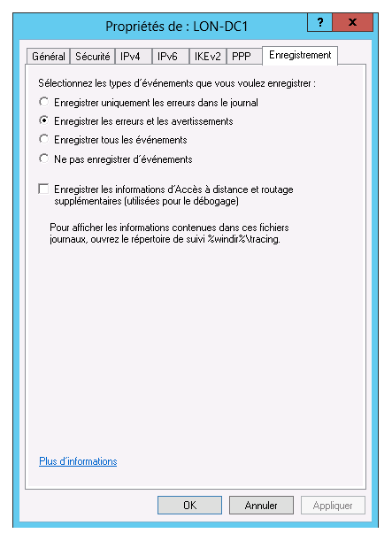
Configuration de l'enregistrement des connexions d'accès à distance
Vous pouvez configurer l'enregistrement des connexions à distance de manière à :
Enregistrer uniquement les erreurs dans le journal
Enregistrer les erreurs et les avertissements
Enregistrer tous les événements
Ne pas enregistrer d'événements
Enregistrer les informations d'Accès à distance et routage supplémentaires
Notes:
Faites une démonstration du processus de configuration des options d'enregistrement.
22411B
7: Configuration et résolution des problèmes d'accès à distance

Slide 34
Configuration du suivi de l'accès à distance
Vous pouvez configurer le suivi de l'accès à distance en utilisant :
La commande Netsh :
Netsh ras diagnostics set rastracing * enabled (active le suivi sur tous les composants dans Accès à distance)
Le Registre :
HKEY_LOCAL_MACHINE\SOFTWARE\Microsoft\Tracing
Le suivi utilise des ressources, vous ne devez donc l'utiliser que pour le dépannage, puis le désactiver
Notes:
Expliquez que le suivi fournit des informations significatives qui facilitent la résolution des problèmes réseau complexes pour le service d'accès à distance.
22411B
7: Configuration et résolution des problèmes d'accès à distance

Slide 35
Résolution des problèmes VPN généraux
Vérifier le nom d'hôte
Vérifier les informations d'identification
Vérifier le compte d'utilisateur
Réinitialiser le mot de passe
Vérifier que le compte d'utilisateur n'a pas été verrouillé
Vérifier que la fonction Routage et accès distant s'exécute
Vérifier que le serveur VPN est activé pour l'accès à distance
Vérifier les protocoles Miniport WAN
Vérifier la présence d'une méthode d'authentification commune
Vérifier la présence d'au moins un niveau de chiffrement commun
Vérifier les paramètres de la connexion
Notes:
Expliquez la procédure générale de résolution VPN aux stagiaires.
22411B
7: Configuration et résolution des problèmes d'accès à distance

Slide 36
Dépannage des autres problèmes
Exemples de problèmes communs concernant l'accès à distance :
Erreur 800 : Le serveur VPN est inaccessible
Erreur 721 : L'ordinateur distant ne répond pas
Erreur 741/742 : incompatibilité de chiffrement
Problèmes L2TP/IPsec
Problèmes EAP-TLS
Notes:
Utilisez la référence ci-dessous pour présenter certaines solutions typiques aux problèmes présentés dans la diapositive. Assurez-vous que les stagiaires ont bien saisi que les problèmes présentés ici ne sont que des exemples et qu'il en existe beaucoup d'autres, mais qu'il est fort peu probable qu'ils soient les premiers à rencontrer une erreur particulière. Les ressources Web vous permettent généralement de localiser une solution à la plupart des problèmes.
Indiquez aux stagiaires qu'ils peuvent effectuer des recherches dans la Base de connaissances Microsoft, sur le site Web Microsoft TechNet et dans le fichier d'aide de la plateforme particulière qu'ils utilisent, afin de trouver des solutions aux problèmes courants concernant l'accès à distance.
22411B
7: Configuration et résolution des problèmes d'accès à distance

Slide 37
Atelier pratique A : Configuration de l'accès à distance
Exercice 1 : Configuration d'un serveur de réseau privé virtuel
Exercice 2 : Configuration de clients VPN
Informations d'ouverture de session :
Ordinateurs virtuels: 22411B-LON-DC1
22411B-LON-RTR
22411B-LON-CL2
Nom d'utilisateur ADATUM\Administrateur
Mot de passe : Pa$$w0rd
Durée approximative : 30 minutes
Notes:
Exercice 1 : Configurer un serveur de réseau privé virtuel
A. Datum Corporation souhaite implémenter une solution d'accès à distance pour ses employés afin qu'ils puissent se connecter au réseau d'entreprise en dehors du bureau. Vous devez activer et configurer les services de serveur nécessaires pour établir cet accès à distance. Pour que la solution VPN soit prise en charge, vous devez configurer une stratégie réseau qui reflète la stratégie de connexion à distance de l'entreprise. Pour le pilote, seul le groupe de sécurité informatique doit pouvoir utiliser la solution VPN. Les conditions requises comprennent le besoin d'un certificat client ; les heures de connexion sont fixées à tout moment, du lundi au vendredi uniquement.
Exercice 2 : Configuration de clients VPN
Vous devez maintenant fournir une solution cliente simple de sorte que les utilisateurs puissent installer une connexion VPN L2TP préconfigurée pour se connecter au réseau d'entreprise.
Configuration d'un serveur VPN
A. Datum Corporation souhaite implémenter une solution d'accès à distance pour ses employés afin qu'ils puissent se connecter au réseau d'entreprise en dehors du bureau. Vous devez activer et configurer les services de serveur nécessaires pour établir cet accès à distance. Pour que la solution VPN soit prise en charge, vous devez configurer une stratégie réseau qui reflète la stratégie de connexion à distance de l'entreprise. Pour le pilote, seul le groupe de sécurité informatique doit pouvoir utiliser la solution VPN. Les conditions requises comprennent le besoin d'un certificat client ; les heures de connexion sont fixées à tout moment, du lundi au vendredi uniquement.
Configuration de clients VPN
Vous devez maintenant fournir une solution cliente simple de sorte que les utilisateurs puissent installer une connexion VPN L2TP préconfigurée pour se connecter au réseau d'entreprise.
Question
Lors de l'atelier, vous avez configuré le serveur VPN de sorte à allouer une configuration d'adresses IP à l'aide d'un pool statique d'adresses. Existe-t-il une alternative, et si oui, quelle est-elle ?
Réponse
Oui, vous pourriez utiliser un serveur DHCP sur le réseau interne pour allouer des adresses.
22411B
7: Configuration et résolution des problèmes d'accès à distance

Slide 38
Scénario de l'atelier pratique A
A. Datum Corporation souhaite implémenter une solution d'accès à distance pour ses employés afin qu'ils puissent se connecter au réseau d'entreprise en dehors du bureau. Vous devez activer et configurer les services de serveur nécessaires pour établir cet accès à distance. Pour que la solution VPN soit prise en charge, vous devez configurer une stratégie réseau qui reflète la stratégie de connexion à distance de l'entreprise. Pour le pilote, seul le groupe de sécurité informatique doit pouvoir utiliser la solution VPN. Les conditions requises comprennent le besoin d'un certificat client ; les heures de connexion sont fixées à tout moment, du lundi au vendredi uniquement
Notes:
22411B
7: Configuration et résolution des problèmes d'accès à distance

Slide 39
Questions de révision
Si vous utilisez la solution alternative, combien d'adresses sont allouées au serveur VPN simultanément ?
Lors de l'atelier, vous avez configuré une condition de stratégie de type tunnel et une contrainte de restriction relative aux jours et aux heures. S'il y avait deux stratégies (celle créée ainsi qu'une stratégie supplémentaire spécifiant une condition d'appartenance au groupe Admins du domaine et des contraintes de type tunnel (PPTP ou L2TP)), pour quelle raison vos administrateurs seraient-ils dans l'incapacité de se connecter en dehors des heures de bureau ?
Notes:
Question
Si vous utilisez la solution alternative, combien d'adresses sont allouées au serveur VPN simultanément ?
Réponse
Le serveur DHCP alloue des blocs de serveur VPN de 10 adresses en vue de les allouer aux clients distants.
Question
Lors de l'atelier, vous avez configuré une condition de stratégie de type tunnel et une contrainte de restriction relative aux jours et aux heures. S'il y avait deux stratégies (celle créée ainsi qu'une stratégie supplémentaire spécifiant une condition d'appartenance au groupe Admins du domaine et des contraintes de type tunnel (PPTP ou L2TP)), pour quelle raison vos administrateurs seraient-ils dans l'incapacité de se connecter en dehors des heures de bureau ?
Réponse
Les administrateurs sont affectés par la première stratégie car ils utilisent le type de tunnel PPTP ou L2TP. Il faut modifier l'ordre des stratégies.
22411B
7: Configuration et résolution des problèmes d'accès à distance

Slide 40
Leçon 5: Configuration de DirectAccess
Complexités liées à la gestion des connexions VPN Qu'est-ce que DirectAccess ? Composants de DirectAccess Qu'est-ce que la Table de stratégie de résolution de noms ? Fonctionnement de DirectAccess pour les clients internes Fonctionnement de DirectAccess pour les clients externes Conditions prérequises pour l'implémentation de DirectAccess Configuration de DirectAccess
Notes:
Décrivez brièvement le contenu de la leçon.
22411B
7: Configuration et résolution des problèmes d'accès à distance

Slide 41
Complexités liées à la gestion des connexions VPN
Les connexions VPN peuvent poser les problèmes suivants :
Les utilisateurs doivent initialiser les connexions VPN
Les connexions peuvent exiger plusieurs étapes d'initialisation
Les pare-feu peuvent soulever d'autres considérations
Le dépannage des connexions VPN défectueuses peut être long
La gestion des ordinateurs disposant de connexions VPN s'avère complexe
Notes:
Abordez avec les stagiaires les méthodes relatives aux connexions à distance ainsi que les problèmes liés aux connexions à distance, notamment les ports fermés et l'impossibilité de gérer les clients distants.
Encouragez les stagiaires à faire part aux autres de leur expérience en matière de configuration des connexions à distance.
Expliquez-leur que les VPN sont généralement utilisés pour les connexions à distance. Exposez les limites d'un VPN. Soulignez la manière dont DirectAccess renverse ces limites et expliquez pourquoi DirectAccess est une meilleure solution.
Abordez les défis de l'implémentation de solutions VPN pour permettre l'accès à distance sur leurs réseaux d'entreprise. Les problèmes liés à l'utilisation de VPN peuvent inclure :
la gestion des logiciels client ;
la déconnexion de connexions VPN ;
l'initialisation de la connexion par les utilisateurs ;
la configuration supplémentaire du pare-feu éventuellement requise ;
la configuration unidirectionnelle.
22411B
7: Configuration et résolution des problèmes d'accès à distance

Slide 42
Qu'est-ce que DirectAccess ?
Fonctionnalités de DirectAccess :
Se connecte automatiquement au réseau d'entreprise sur le réseau public
Utilise plusieurs protocoles, notamment HTTPS, pour établir une connectivité IPv6
Prend en charge l'accès au serveur sélectionné et l'authentification IPsec
Prend en charge l'authentification de bout en bout et le chiffrement
Prend en charge la gestion des ordinateurs clients distants
Permet la connexion directe des utilisateurs distants aux serveurs intranet
Notes:
Présentez DirectAccess de manière générale. Concentrez-vous sur les avantages de DirectAccess et expliquez en quoi une société gagnerait à l'implémenter. Il n'est pas nécessaire de parler des configurations requises. Expliquez que DirectAccess fournit une connectivité transparente à l'infrastructure d'applications pour les utilisateurs internes et distants. Windows Server 2012 et Windows 8 prennent en charge DirectAccess (à l'instar de Windows Server 2008 R2 et Windows 7). DirectAccess permet d'accéder à distance aux ressources intranet de façon ininterrompue.
Expliquez-leur que les VPN sont généralement utilisés pour les connexions à distance. Soulignez la manière dont DirectAccess renverse ces limites et expliquez pourquoi DirectAccess est une meilleure solution.
22411B
7: Configuration et résolution des problèmes d'accès à distance

Slide 43
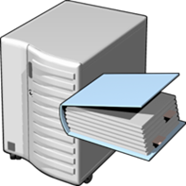
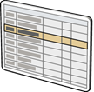
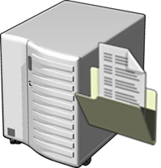
Composants de DirectAccess
Sites Web Internet
Clients internes
Contrôleur de domaine AD DS
Serveur DNS
Serveur DirectAccess
NRPT/ Consec
IPv6\IPsec
Clients externes
Ressources réseau internes
NLS
Déploiement PKI
Notes:
Décrivez l'architecture et les composants de DirectAccess dans Windows Server 2012.
Il s'agit d'une diapositive animée. Expliquez chaque composant individuel compris dans le scénario DirectAccess, comme suit :
L'émission de certificats d'ordinateur vers le serveur DirectAccess, les clients DirectAccess et les serveurs intranet nécessite une infrastructure PKI.
Le serveur DirectAccess est connecté à la fois à l'intranet et à Internet, et agit en tant que passerelle pour les clients DirectAccess situés sur Internet.
Le serveur d'emplacement réseau est un serveur Web accessible uniquement lorsque le client DirectAccess est directement connecté à l'intranet.
Au sein des clients externes DirectAccess, les règles de Table de stratégie de résolution de noms et de tunnel de sécurité de connexion sont activées.
Lors de l'accès aux ressources intranet, les règles de sécurité de connexion utilisent IPv6 et le tunneling d'IPsec ou la protection de bout en bout du trafic IPsec.
Les clients DirectAccess qui sont connectés à l'intranet peuvent accéder aux ressources intranet comme tout autre ordinateur relié au réseau intranet.
22411B
7: Configuration et résolution des problèmes d'accès à distance

Slide 44
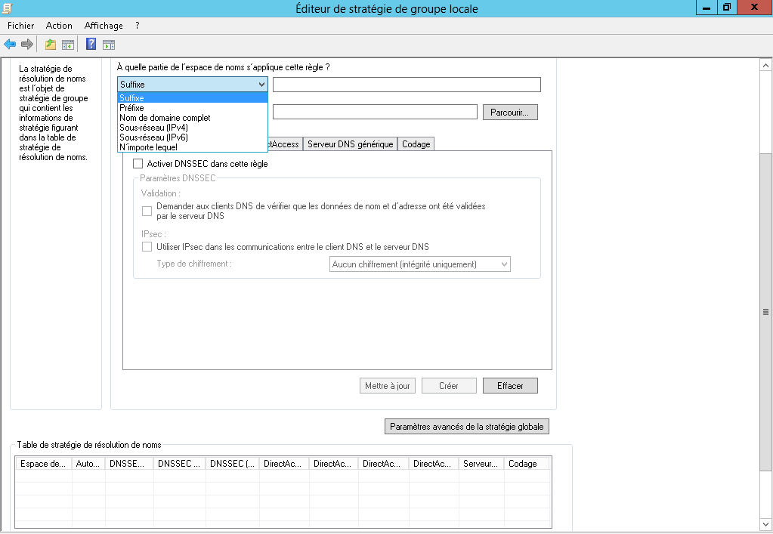
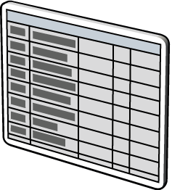
Tableau Politique de résolution de noms
Le tableau NRPT définit les serveurs DNS pour différents espaces de noms et les paramètres de sécurité correspondants ; il est utilisé avant les paramètres DNS de l'adaptateur
Utilisation de NRPT
Des serveurs DNS peuvent être définis pour chaque espace de nom DNS plutôt que pour chaque interface
Les requêtes DNS pour des espaces de noms spécifiques peuvent éventuellement être sécurisées à l'aide d'IPSec
Notes:
Les stagiaires doivent être à l'aise avec la procédure de résolution de noms du système DNS (Domain Name System). Vous pouvez demander aux stagiaires de décrire la manière dont fonctionne la procédure de résolution de noms, pour vous assurer qu'ils connaissent bien le concept. Une fois qu'ils vous auront répondu, complétez l'explication en présentant la table NRPT et en décrivant son utilisation dans le cadre de la procédure de résolution de noms.
Précisez que la table NRPT, une fonctionnalité dans Windows Server 2012, est contrôlée via la stratégie de groupe, mais peut également être déployée à travers les scripts qui modifient les paramètres du Registre. Donnez un exemple afin de montrer l'avantage de la table NRPT si vous utilisez DirectAccess ou une connexion VPN pour vous connecter à l'intranet d'entreprise.
Remarque : les clients Windows 7 utilisent également la table NRPT pour définir un espace de noms DNS pour chaque serveur DNS de la même manière que Windows 8 et Windows Server 2012.
44
22411B
7: Configuration et résolution des problèmes d'accès à distance

Slide 45
Fonctionnement de DirectAccess pour les ordinateurs clients internes
Ordinateurs clients internes
Sites Web Internet
Ordinateurs clients internes
Sites Web Internet
Contrôleur de domaine AD DS
Serveur DNS
Contrôleur de domaine AD DS
Serveur DNS
Règles de sécurité de connexion
Serveur DirectAccess
Serveur DirectAccess
NRPT
NLS
Point de distribution CRL
Ressources réseau internes
Notes:
À l'aide de la diapositive animée, expliquez la manière dont DirectAccess se connecte aux ressources intranet.
Premier clic : expliquez comment le client DirectAccess essaie de résoudre le nom de domaine complet (FQDN) de l'URL du serveur d'emplacement réseau (NLS).
Deuxième clic : expliquez comment le client DirectAccess établit la connexion avec le serveur NLS.
Troisième clic : expliquez la procédure de vérification du statut de révocation CRL du certificat NLS.
Quatrième clic : expliquez comment, d'après la réussite de la connexion du serveur NLS, le client DirectAccess ignore les règles de DirectAccess dans la table NRPT.
Cinquième clic : expliquez comment le client DirectAccess tente de localiser et de se connecter au domaine Active Directory® Domain Services (AD DS) à l'aide d'un compte d'ordinateur.
Sixième clic : expliquez comment le client DirectAccess attribue le profil de pare-feu du domaine, qui ignore les règles de tunnel de sécurité de connexion, et commence à accéder normalement aux ressources intranet.
22411B
7: Configuration et résolution des problèmes d'accès à distance

Slide 46
fonctionnement de DirectAccess pour les ordinateurs clients externes
Contrôleur de domaine AD DS
Serveur DNS
Contrôleur de domaine AD DS
Serveur DNS
Contrôleur de domaine AD DS
Serveur DNS
Contrôleur de domaine AD DS
Serveur DNS
Sites Web Internet
Serveur DNS
Serveur DNS
Serveur DNS
Serveur DNS
Serveur DirectAccess
Serveur DirectAccess
Serveur DirectAccess
Serveur DirectAccess
Règles de sécurité de connexion
Règles de sécurité de connexion
Règles de sécurité de connexion
Règles de sécurité de connexion
Infrastructure
Infrastructure
Infrastructure
Intranet
Intranet
NRPT
NRPT
NRPT
NRPT
Ordinateurs clients externes
Ordinateurs clients externes
Ordinateurs clients externes
Ressources réseau internes
Ordinateurs clients externes
Ressources réseau internes
Ressources réseau internes
Ressources réseau internes
Notes:
Utilisez la diapositive animée pour expliquer les processus suivants :
Premier clic : expliquez comment le client DirectAccess essaie d'accéder au serveur NLS.
Deuxième clic : expliquez comment le client DirectAccess essaie de trouver un contrôleur de domaine.
Troisième clic : expliquez comment le client DirectAccess essaie d'accéder aux ressources intranet.
Quatrième clic : expliquez comment le client DirectAccess essaie d'accéder aux ressources Internet.
22411B
7: Configuration et résolution des problèmes d'accès à distance

Slide 47
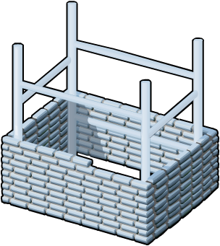
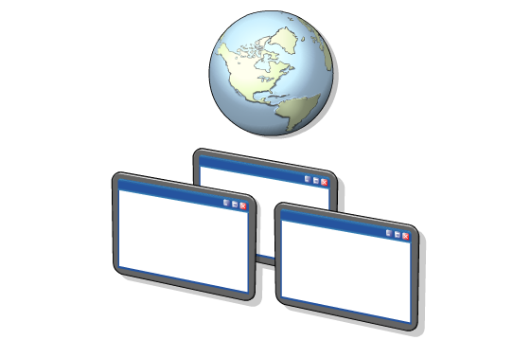
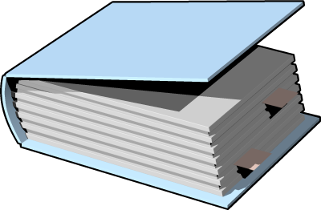
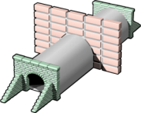
Conditions prérequises pour l'implémentation de DirectAccess
PKI
DNS et contrôleur de domaine
Stratégies IPSec
ICMPv6
Trafic de la demande
d'écho ICMPv6
Stratégie de groupe
IPv6
Exemple
Technologies de transition IPv6
AD DS
Serveur DirectAccess
Notes:
47
Expliquez aux stagiaires les conditions requises d'infrastructure suivantes pour DirectAccess :
AD DS doit être en place.
La stratégie de groupe est requise pour configurer DirectAccess.
Le DNS doit être sur Windows Server 2012, Windows Server 2008 Service Pack 2 (SP2) ou Windows Server 2008 R2 et la stratégie d'infrastructure à clé publique (PKI) doit être en place.
Les technologies de transition IPv6 sont probablement utilisées, et la requête d'écho ICMPv4 et ICMPv6 doit être autorisée via le pare-feu.
Comme il a été préalablement expliqué, mentionnez que DirectAccess a des conditions requises d'infrastructure élevées ; c'est pourquoi il ne convient pas à tous les environnements.
22411B
7: Configuration et résolution des problèmes d'accès à distance

Slide 48
Configuration de DirectAccess
Pour configurer DirectAccess :
Configurez le contrôleur de domaine AD DS et DNS
Configurez l'environnement PKI
Configurer le serveur DirectAccess
Configurez les clients DirectAccess et testez l'intranet et l'accès à Internet
Notes:
Présentez de manière générale la configuration DirectAccess sur le serveur et sur le client. Rappelez aux stagiaires qu'ils doivent installer le rôle d'accès à distance sur le serveur DirectAccess. Pour un déploiement simple, ce serveur peut avoir une interface réseau unique avec une adresse IP unique connectée au réseau privé, et peut être ensuite publié sur Microsoft Forefront® Unified Access Gateway (UAG) ou Forefront Threat Management Gateway (TMG) pour les ordinateurs externes.
Pour un déploiement avancé qui comprend la prise en charge de l'authentification à deux facteurs à l'aide de cartes à puce et de périphériques avec mot de passe à usage unique, vous devez toujours configurer le serveur DirectAccess pour établir deux tunnels IPsec. Ceci signifie que le serveur DirectAccess a besoin au moins de deux cartes réseau, avec deux adresses IP consécutives sur l'interface Internet. IPv6 doit être activé sur le serveur DirectAccess et l'ordinateur client, et le pare-feu doit permettre le trafic d'échos ICMP (Internet Control Message Protocol).
Pour simplifier le déploiement, indiquez aux stagiaires qu'ils peuvent utiliser le certificat auto-signé sur un serveur DirectAccess. Vous pouvez également configurer le serveur DirectAccess de telle manière que la liste de révocation de certificats ne soit pas obligatoire pour établir la connectivité DirectAccess.
Expliquez aux stagiaires qu'ils doivent également créer un groupe de sécurité et y ajouter tous les comptes d'ordinateur client comme membres. En outre, l'infrastructure PKI et le point de distribution de la liste de révocation de certificats (CRL) doivent être accessibles.
22411B
7: Configuration et résolution des problèmes d'accès à distance

Slide 49
Atelier pratique B : Configuration de DirectAccess
Exercice 1 : Configuration de l'infrastructure DirectAccess Exercice 2 : Configuration des clients DirectAccess Exercice 3 : Vérification de la configuration DirectAccess
Informations d'ouverture de session
Ordinateurs virtuels 22411B-LON-DC1
22411B-LON-SVR1
22411B-LON-RTR
22411B-LON-CL1
Nom d'utilisateur Administrateur
Mot de passe Pa$$w0rd
Durée approximative : 90 minutes
Notes:
Exercice 1 : Configuration de l'infrastructure DirectAccess
Vous avez décidé d'implémenter DirectAccess en tant que solution pour les ordinateurs clients distants incapables de se connecter via VPN. En outre, vous souhaitez aborder des problèmes de gestion, tels que l'application d'objets de stratégie de groupe pour les ordinateurs clients distants. À cet effet, vous configurerez les composants nécessaires de DirectAccess, et configurez le serveur DirectAccess.
Exercice 2 : Configuration des clients DirectAccess
Après la configuration du serveur DirectAccess et de l'infrastructure requise, vous devez configurer les clients DirectAccess. Vous décidez d'utiliser la stratégie de groupe pour appliquer les paramètres DirectAccess aux clients et distribuer les certificats.
Exercice 3 : Vérification de la configuration DirectAccess
Lorsque la configuration du client est terminée, il est important de vérifier que DirectAccess fonctionne. Pour cela, déplacez le client DirectAccess vers Internet et essayez d'accéder aux ressources internes.
Question
Pourquoi utiliseriez-vous un objet de stratégie de groupe pour configurer le déploiement de certificat ?
Answer
Vous utiliseriez un objet de stratégie de groupe pour déployer les certificats requis vers les clients DirectAccess avec un minimum d'effort.
Question
Comment installez-vous la fonctionnalité DirectAccess ?
Réponse
Vous utilisez le Gestionnaire de serveur pour installer le rôle d'accès à distance, qui fournit l'option de configuration pour DirectAccess. À défaut, vous pourriez également installer ce rôle à l'aide de l'interface de ligne de commande Windows PowerShell.
22411B
7: Configuration et résolution des problèmes d'accès à distance

Slide 50
Scénario d'atelier pratique
Puisque A. Datum Corporation s'est développée, plusieurs employés sont maintenant fréquemment hors du bureau, travaillant depuis leur domicile ou en voyageant. A. Datum souhaite implémenter une solution d'accès à distance pour ses employés afin qu'ils puissent se connecter au réseau d'entreprise tout en étant en dehors du bureau. Bien que la solution VPN implémentée fournisse un haut niveau de sécurité, la gestion d'entreprise est préoccupée par la complexité de l'environnement pour les utilisateurs finaux. En outre, les responsables informatiques sont également préoccupés par le fait de ne pas être en mesure de gérer efficacement les clients distants. Pour aborder ces problèmes, A. Datum a décidé d'implémenter DirectAccess en fonction des ordinateurs clients exécutant Windows 8
En tant qu'administrateur réseau senior, vous devez déployer et valider le déploiement DirectAccess. Vous configurerez l'environnement DirectAccess et validerez que les ordinateurs clients peuvent se connecter au réseau interne en fonctionnant à distance
Notes:
22411B
7: Configuration et résolution des problèmes d'accès à distance

Slide 51
Questions de contrôle des acquis
Votre organisation souhaite implémenter une solution rentable qui interconnecte deux filiales avec votre siège social. De quelle façon les VPN pourraient-ils jouer un rôle dans ce scénario ?
Le responsable informatique de votre organisation est préoccupé par l'ouverture d'un trop grand nombre de pare-feux pour faciliter l'accès à distance des utilisateurs qui travaillent à domicile via une connexion VPN. Comment pourriez-vous répondre aux attentes de vos utilisateurs distants tout en apaisant votre responsable ?
Vous disposez d'un serveur VPN avec deux stratégies réseau configurées. La première présente une condition qui accorde l'accès aux membres du groupe Contoso, auquel chaque individu de votre organisation appartient, ainsi qu'une contrainte de restriction relative aux jours et aux heures durant les heures de bureau uniquement. La deuxième stratégie présente une condition d'adhésion au groupe Admins du domaine et aucune contrainte. Pourquoi les administrateurs se voient-ils refuser toute connexion en dehors des heures de bureau, et que pouvez-vous faire à ce sujet ?
Comment l'ordinateur client DirectAccess détermine-t-il s'il est connecté au réseau intranet ou Internet ?
A quoi sert une table NRPT ?
Notes:
22411B
7: Configuration et résolution des problèmes d'accès à distance

Slide 52
Contrôle des acquis et éléments à retenir
Questions de contrôle des acquis
Outils
Notes:
Questions de contrôle des acquis
Question
Votre organisation souhaite implémenter une solution rentable qui interconnecte deux filiales avec votre siège social. De quelle façon les VPN pourraient-ils jouer un rôle dans ce scénario ?
Réponse
Vous pourriez implémenter des VPN en configuration de site à site via Internet pour fournir les fonctions de routage nécessaires.
Question
Le responsable informatique de votre organisation est préoccupé par l'ouverture d'un trop grand nombre de pare-feux pour faciliter l'accès à distance des utilisateurs qui travaillent à domicile via une connexion VPN. Comment pourriez-vous répondre aux attentes de vos utilisateurs distants tout en apaisant votre responsable ?
Réponse
Il faut implémenter SSTP comme protocole de tunneling. Cette solution implémente une connexion à l'aide de HTTPS. Ce protocole est basé sur le port TCP 443, un port généralement déjà ouvert sur les pare-feux d'entreprise pour faciliter les connexions à d'autres applications et services (les services Web et l'application Web Microsoft Outlook®, par exemple).
Question
Vous disposez d'un serveur VPN avec deux stratégies réseau configurées. La première présente une condition qui accorde l'accès aux membres du groupe Contoso, auquel chaque individu de votre organisation appartient, ainsi qu'une contrainte de restriction relative aux jours et aux heures durant les heures de bureau uniquement. La deuxième stratégie présente une condition d'adhésion au groupe Admins du domaine et aucune contrainte. Pourquoi les administrateurs se voient-ils refuser toute connexion en dehors des heures de bureau, et que pouvez-vous faire à ce sujet ?
Réponse
Les administrateurs sont également membres du groupe Contoso, ce qui signifie que la condition de la première stratégie est vérifiée. La deuxième stratégie n'est pas traitée. La solution consiste à supprimer les administrateurs du groupe Contoso, ou à modifier l'ordre des stratégies de sorte que la stratégie d'administrateur soit la première de la liste.
22411B
7: Configuration et résolution des problèmes d'accès à distance
(Autres remarques figurent sur la diapositive suivante.)

Slide 53
Notes:
Question
Comment l'ordinateur client DirectAccess détermine-t-il s'il est connecté au réseau intranet ou Internet ?
Réponse
Lors de la configuration du serveur DirectAccess, vous devez déterminer l'ordinateur qui servira de serveur NLS. Le serveur NLS doit être un serveur Web hautement disponible. Selon la réponse de ce serveur Internet, le client DirectAccess détermine s'il est connecté au réseau intranet ou à Internet.
Question
A quoi sert une table NRPT ?
Réponse
La table NRPT enregistre une liste des espaces de noms DNS et leurs paramètres de configuration correspondants. Ces paramètres définissent le serveur DNS à contacter ainsi que le comportement du client DNS pour cet espace de noms.
Outils
22411B
7: Configuration et résolution des problèmes d'accès à distance

